Slide 1
TVAA 走行制限解除手順書
2018/1/5 v 1.0

Slide 2
■もくじ
キー操作による解除
バッチファイルによる解除

Slide 3
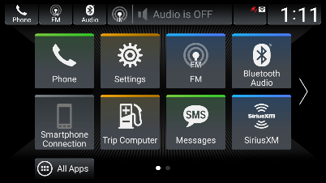
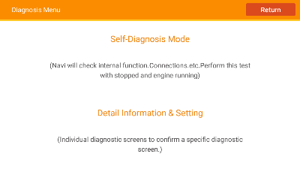
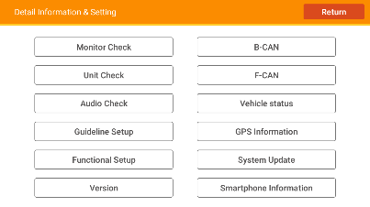
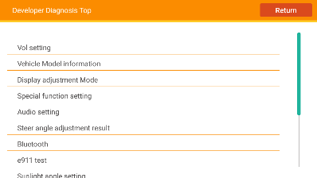
■解除方法1：キー操作による解除
HW Key Operation
TVAAのキー操作による走行制限解除方法について説明します。
Touch screen Operation
No need to operate
(1) Home画面から下記の操作を順に行い、Developer Diagnosis Top画面を開いて下さい。
“Detail Information & Setting”
タップ
[HOME]+[POWER]+[SOURCE]
5sec 長押し
Home
Diagnosis Menu
[HOME]
5sec 長押し
Detail Information & Setting
Developer Diagnosis Top

Slide 4
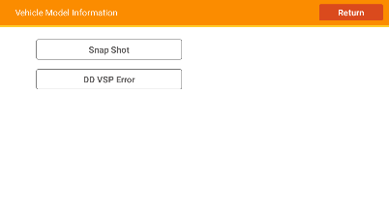
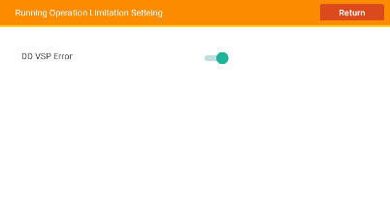


■解除方法1：キー操作による解除
(2) 続いて下記の操作を順に行い、Running Operation Limitation Setting画面を開いて下さい。
“Vehicle Model information”
タップ
“DD VSP Error”
タップ
Developer Diagnosis Top
Vehicle Model information
走行操作制限 有効 状態
走行操作制限 無効 状態
Running Operation Limitation Setting
(3)DD VSP Errorのレバーをタップしてグレーアウトの状態にして下さい。※上図参照
(4)その後は、画面右上の[Return]ボタンまたは、[BACK]キーを押下してHome画面に戻って下さい。

Slide 5
■解除方法2：バッチファイルによる解除
TVAAとADB接続が可能な場合、下記のバッチファイルを実行する事で、解除方法1のRunning Operation Limitation Setting画面を直接呼出すことができます。
Open_DDVSPERR.bat
(1) TVAAを起動し、PCとADB接続して下さい。
(2) 「Open_DDVSPERR.bat」を実行して下さい。
(3) Operation Limitation Setting画面が開きますので、DD VSP Errorのレバーをタップし、グレーアウトの状態にして下さい。
走行操作制限 有効 状態
走行操作制限 無効 状態
Running Operation Limitation Setting
(4)その後は、画面右上の[Return]ボタンまたは、[BACK]キーを押下してHome画面に戻って下さい。

